Slide 1

Base de Datos Miércoles 4 p.m. - 6 p.m. Salón: B201 Jueves 4 p.m. - 6 p.m. Salón: B402 Viernes 4 p.m. - 6 p.m. Salón: B201 (Fundamentos de Base de Datos)
Docente: Jhon Edisson Villarreal Padilla
Jhon.villareal@usa.edu.co

Slide 2
Base de Datos
Definición General:
Una base de datos es una colección de elementos (datos) interrelacionados entre si que se gestionan como una sola unidad.
Oracle:
Una base de datos es una colección de archivos físicos que son administrados por una instancia en su producto de software. (Entiéndase como instancia una copia de la base de datos corriendo en memoria).
Microsoft SQL Server y Sybase Adaptive Server Enterprise (ASE):
Una base de datos como un conjunto de elementos (datos) que tiene un dueño en común, y varias base de datos se pueden agrupar en una instancia, la cual es administrada por su producto de software.

Slide 3
Objetos de la Base de Datos
Definición:
Es una estructura de datos almacenada en una base de datos.
Tipo de objetos :
Tablas
Índices
Secuencias
Vistas
Sinónimos

Slide 4
Archivo
Definición:
Un archivo es una colección de registros relacionados que se almacenan como una sola unidad por un sistemas operativa.
¿Entonces que diferencia hay
entre archivo y una base de datos?

Slide 5
Sistema de Gestión de Base de Datos (Database Management System)
Definición:
SGBD es un software que permite la administración de una base de datos.
Ejemplos:
Microsoft Access
Oracle
Microsoft SQL Server
Sybase ASE
DB2
Ingres
MySQL

Slide 6
Servicios de los SGBD
Mover los datos desde y hacia los archivos físicos.
Administrar la concurrencia.
Gestionar las transacciones.
Soportar un leguaje de consulta (Query language).
Proporcionar mecanismos de copia de respaldos y recuperación de fallas.
Proveer mecanismos de seguridad.

Slide 7
Capas de Abstracción de Datos
Las bases de datos son las únicas capaces de mostrar distintas vistas a los usuarios teniendo almacenado los datos una sola vez.
Un usuario es cualquier persona que almacena y/o recupera datos.
Una aplicación es un conjunto de programas que solucionan problemas.

Slide 8
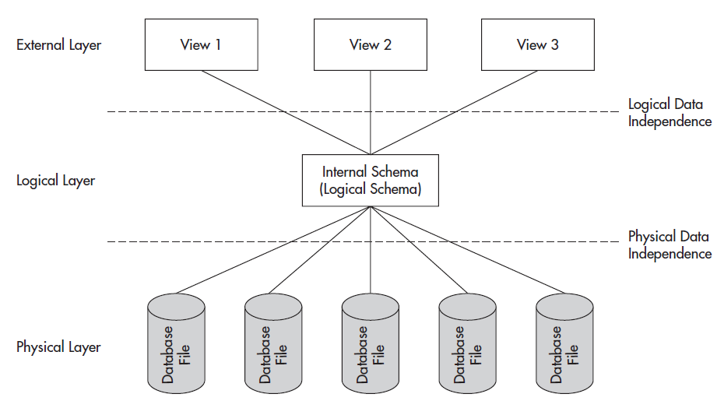

Slide 9
Capa Física
La capa física contiene los archivos donde se almacenan los datos en la base de datos.
Los SGBD modernos pueden almacenar la base de datos en diferentes archivos (Excepto Microsoft Access).
El único que tiene acceso a estos datos es el administrador de base de datos.

Slide 10
Capa Lógica
La capa lógica o modelo lógico es la primera de las dos capas de abstracción.
Los SGBD transforman los datos de los archivos físicos en estructuras comunes.
Esta capa también es conocida como schema. El cual es un termino para la colección de todos los datos almacenados en una base de datos o que pertenecen a un usuario particular.
Dependiendo del SGBD esta capa puede contener tablas en dos dimensiones, una estructura jerárquica de la organización de la empresa o cualquier otra estructura.

Slide 11
Capa Externa
La capa externa o modelo externo es la segunda capa de las dos capas de abstracción.
Esta capa esta compuesta por la vista de usuarios y que también son llamados subschemas.
En esta capa los usuarios se conectan a la base de datos para realizar consultas.

Slide 12
Independencia de los Datos Físicos
La habilidad de alterar la estructura de los datos físicos sin alterar a los usuarios y procesos es lo que se le llama independencia de los datos físicos.
El grado (que tanto se puede alterar el sistema de archivos sin impactar la capa lógica) de independencia depende del SGBD que se utilice.
Para lograr esto el SGBD crea un catalogo donde se almacena la definición de los objetos y les hace un seguimiento de donde están guardados los objetos en los archivos físicos.
Algunos ejemplos de los cambios que se pueden realizar son: Mover los archivos de la base de datos de un dispositivo a otro, dividir o combinar archivos de las bases de datos, Mover un objeto de la base de datos de un archivo a otro, agregar nuevos objetos a la base de datos.

Slide 13
Independencia de los Datos Lógicos
La habilidad de alterar la capa lógica sin alterar a los usuarios y procesos es lo que se le llama independencia de los datos lógicos.
En este caso también existen unos grados de independencia.
Algunos ejemplos de los cambios que se pueden realizar son: Agregar un nuevo objeto a la base de datos, Agregar elementos a un objeto, combinar o dividir objetos.
Nota: Los cambios mas grandes en la capa lógica afectan directamente la capa física.

Slide 14
Modelo de la Base de Datos
Los modelos de las bases de datos es la arquitectura que utilizan los SGBD para almacenar los objetos dentro de la base de datos y relacionarlo con otros.
Archivos Planos.
Modelo Jerárquico.
Modelo en Red.
Modelo Relacional.
Modelo Orientada a Objetos.
Modelo Orientada a Objetos Relacional.

Slide 15
Archivos Planos
Es la formal normal en que los sistemas operativos guardan información. Estos archivos no guardan ninguna estructura o relación.
En esencia no son base de datos porque no cumplen las características mencionada, sin embargo, los archivos planos son utilizados por los SGBD para almacenar los datos y el SGBD contiene la metada para realizar la relación y la estructura.

Slide 16
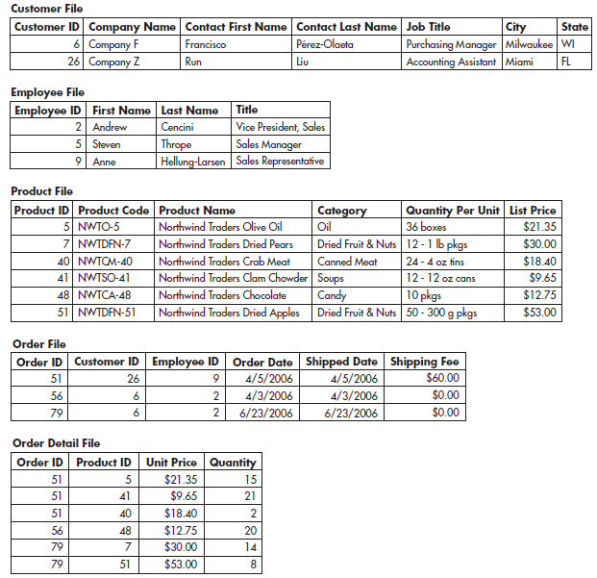

Slide 17
Modelo Jerárquico
Los archivos planos fueron remplazados por el modelo jerárquico el cual es muy similar a un organigrama.
Cada archivo plano se convirtió en un registro o nodo donde por medio de apuntadores se relacionaban. La relación entre dos registros era del tipo padre e hijo o uno a muchos.
La base de datos jerárquica mas popular fue el Information Management System (IMS) from IBM.

Slide 18
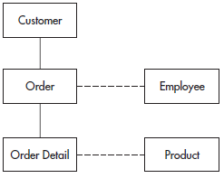

Slide 19
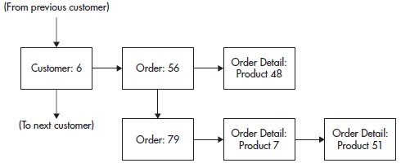

Slide 20
Modelo en Red
El modelo en Red se desarrollo al mismo tiempo que el modelo jerárquico. Este modelo de red fue desarrollado por la industria para mejorar las bases de datos.
La base de datos mas popular basado en el modelo de red es el Integrated Database Management System (IDMS), desarrollado por Cullinane.
En el modelo en red igual al modelo jerárquico los registros son la representación de los archivos planos. La relación entre dos registros es del tipo owner-member.
En contraste al modelo jerárquico las relaciones se nombran para que el programador pueda indicar al SGBD que relación usar para así moverse de un registro a otro, lo cual permite a un registro ser hijo de muchos padres.

Slide 21
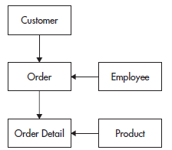

Slide 22
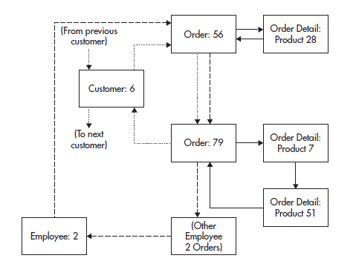

Slide 23
Modelo Relacional
Los modelos jerárquicos y de red eran muy complejos e inflexibles. Por esta razón nace el modelo relacional.
El modelo relacional se basa en la noción de que si existe un camino preconcebido a través de una estructura de datos es una solución muy restrictiva. Debido a que el usuario antes de crear la base de datos no puede pensar en todos los usos posibles que se le va a dar.
El modelo relacional permita al usuario relacionar los registros según sea necesario. Adicionalmente, el modelo relacional permite trabajar un conjunto de datos y no un registro a la vez.
El modelo relacional presente la información en tablas de dos dimensiones al igual que las hojas de calculo.

Slide 24
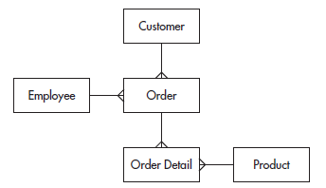

Slide 25
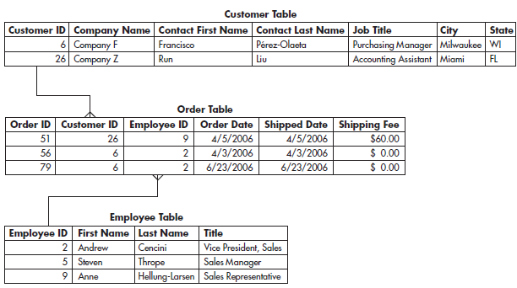

Slide 26
Modelo Orientado a Objetos
El modelo orientado a objetos fue desarrollado en los 1970s. Sin embargo comercialmente sale en 1990.
Este modelo se crea debido a que el Modelo Relacional no puede administrar tipos de datos complejos como videos, audio, imágenes entre otros. Los cuales hoy en día son requeridos en la Web.
Un objeto es una agrupación lógica de datos relacionados y un programa lógico que representa una cosa del mundo real.

Slide 27
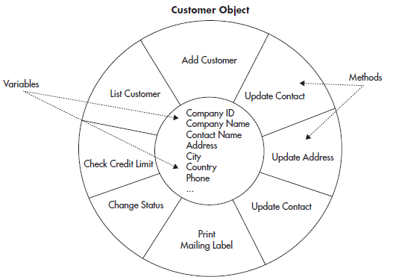

Slide 28
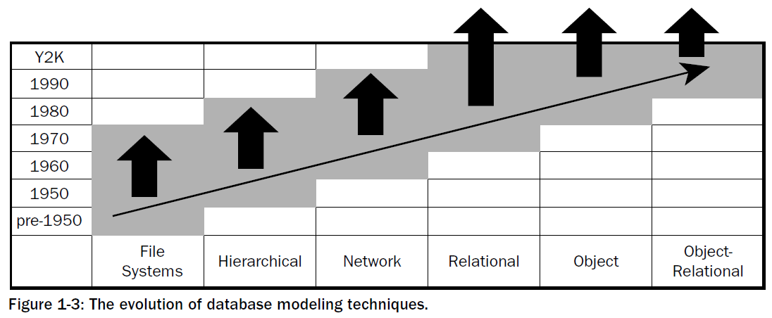

Slide 29
Tipos de Base de Datos
Las bases de datos se pueden agrupar en tres categorías:
Transaccionales.
Sistema de soporte a la decisión.
Hibridas.
La elección del tipo o modelo de la base de datos depende del tipo de aplicación que se desea desarrollar.

Slide 30
Base de Datos Transaccionales
Una base de datos transaccionales se basa en pequeños cambios en la base de datos (Transacciones).
La función principal de la base de datos transaccionales es agregar nuevos datos, modificar los datos existentes, eliminar los datos existentes, todo esto se hace en pequeños trozos.
Ejemplos:
Base de datos cliente servidor.
Procesamiento de Transacciones En Línea (OnLine Transaction Processing)

Slide 31
Sistema de soporte a la decisión
Como su nombre lo indica este tipo de base de datos soporta decisiones, las decisiones son generalmente a nivel de gestión y/o nivel ejecutivo.
Ejemplos:
Almacén de datos (data warehouse).
Data mart.
Base de datos de informe.

Slide 32
Base de Datos Hibridas
Es la mezcla de las propiedades de una base de datos transaccional y una de sistema de soporte a la decisión.
Este tipo de base de datos se usa para bases de datos de gran demanda por su costo de licencias, equipos y demás.

